Slide 1
Nodiadau hwylusydd:
Mis yma rydym yn sôn am Erthygl 27 "Dylai llywodraethau sicrhau bod gan deuluoedd fynediad at dai da".
Rydym yn gwybod bod hwn yn bwnc sensitif ac efallai y bydd hi’n anodd i rhai plant a phobl ifanc siarad am.
Chi sy'n adnabod eich plant a'ch pobl ifanc orau, felly dewiswch ffordd rydych chi'n meddwl fydd yn gweithio orau i'ch grŵp. Gallai hyn olygu gadael rhai cwestiynau allan o drafodaethau grŵp neu ofyn i'ch grŵp lenwi’r aholiadur yn annibynnol a gadael y trafodaeth grŵp.
Atgoffwch plant a phobl ifanc o bwy y gallant fynd i gael cymorth a dangos ein sleid Cymorth a Chyngor ar ddiwedd y sesiwn.

Slide 2

Mater y Mis – Ionawr 2025

Slide 3

Mis diwethaf, fe wnaethom ofyn i chi sut yr hoffech chi ddysgu mwy am eich hawliau.
Dyma beth ddywedoch chi wrthym ni:

Slide 4



Ym mis Rhagfyr fe wnaethoch chi drafod Diwrnod Hawliau Dynol, a dweud wrthym sut yr hoffech ddysgu mwy am hawliau plant a pha bynciau sydd o ddiddordeb i chi.
Iechyd oedd y pwnc oedd o fwyaf o ddiddordeb i chi
Dilynwyd hyn yn agos gan ddiogelwch, cael eich llais wedi clywed ac addysg
Roedd y rhan fwyaf ohonoch eisiau dysgu mwy am eich hawliau wrth wylio fideos

Slide 5

Mae Mater Mis Ionawr yn ymwneud â chartrefi plant a phobl ifanc.
Cofiwch: Mae Erthygl 27 yn dweud dylsai’r Llywodraeth sicrhau bod teuluoedd yn cael mynediad i gartrefi da.

Slide 6
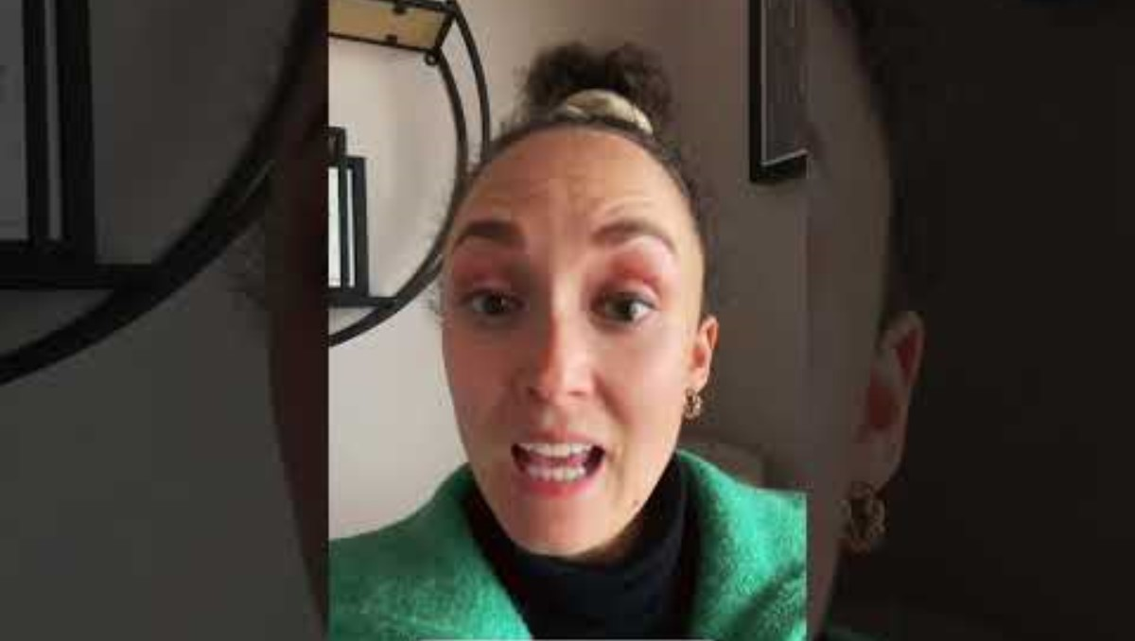
Notes:
Linc I'r fideo: https://youtube.com/shorts/TYPkLcDgcAk

Slide 7

Trafodwch fel pâr neu fel grŵp:
Pa fath o gartref ydych chi'n byw ynddo?
Beth ydych chi'n hoffi am eich cartref a beth fyddech chi'n newid?
Beth sy'n gwneud cartref da?
Notes:
Mae deunyddiau ategol ar ein tudalen gwe i blant ag anghenion dysgu ychwanegol

Slide 8

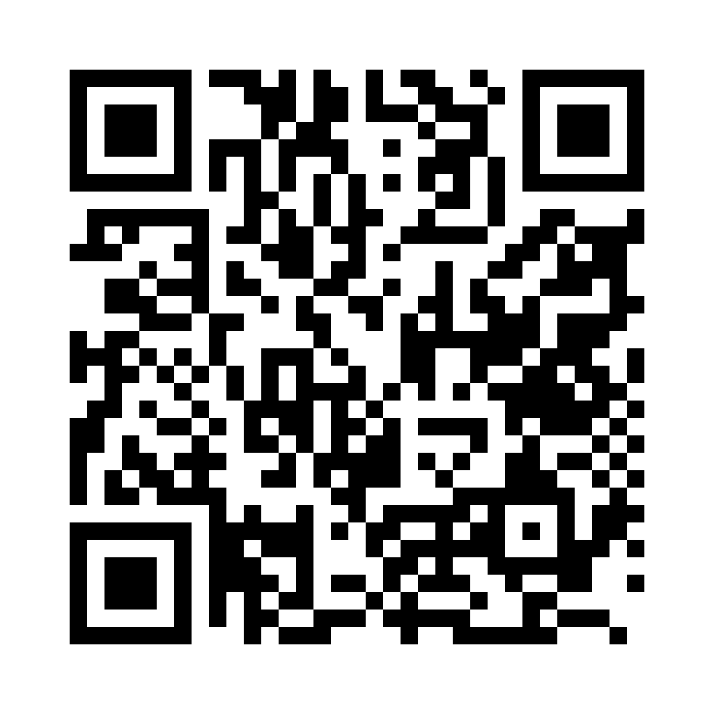
Rhannwch eich barn gyda ni gan ddefnyddio’r cod QR yr holiadur neu’r ddolen
(Gall pob person ifanc wneud hyn yn unigol neu gall athro ei wneud ar ran y dosbarth)
https://online1.snapsurveys.com/kmz0y2
Notes:
Linc i'r holiadur: https://online1.snapsurveys.com/kmz0y2

Slide 9
Os ydych chi'n poeni ar ôl sesiwn heddiw.
Dylech siarad ag oedolyn rydych chi’n ymddiried ynddo
Gallech hefyd gysylltu â’n tîm Cyngor a chymorth:
0808 801 1000
cyngor@complantcymru.org.uk
www.complantcymru.org.uk
Notes:
You could also contact & speak to –
Childline – 0800 1111
Meic – 080880 23456

Slide 10

Diolch!
Bydd Mater y Mis nesaf ar gael ar ein gwefan ar
Ddydd Llun, Chwefror y 3ydd

